Slide 1
Velünk élő szörnyetegek
PARAZITÁK

Slide 2
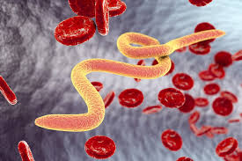
A paraziták, vagy élősködők egy másik faj élő egyedeinek testének felszínén, vagy testében élnek, és abból táplálkoznak.
Gyakran okoznak betegséget.

Slide 3
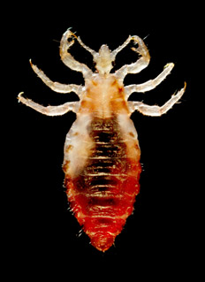
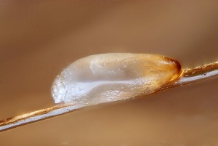
Fejtetű és serke
Szárnyatlan, vérszívó rovar, mely teljes életciklusát az emberi hajban tölti, és petéit, az úgynevezett serkéket is ide rakja.

Slide 4
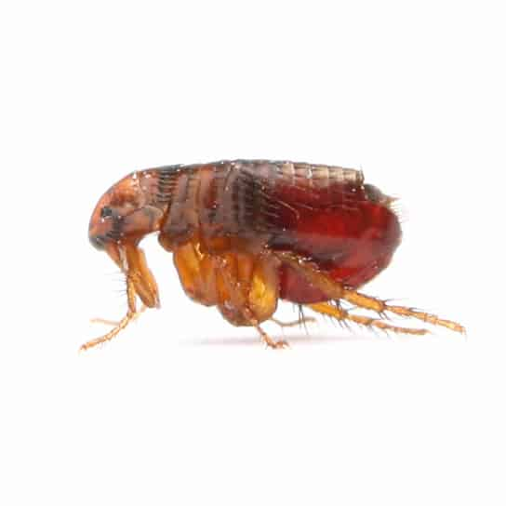
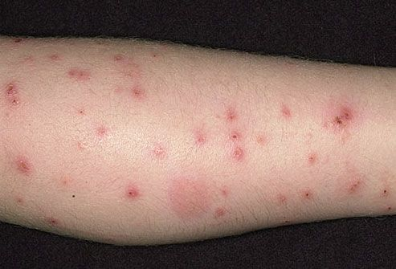
Bolha
A bolhák 1–4 mm nagyságú sötétbarna, szárnyatlan rovarok.
A hátsó pár lábuk erőteljes ugróláb.
A kifejlett állatok vérrel táplálkoznak. A lárvák nem szívnak vért, hanem szerves törmelékkel, illetve a felnőtt állatok ürülékéből származó emésztetlen vérrel táplálkoznak.
Különböző fertőző betegségeket terjeszthetnek, például a pestist, illetve a macskabolha köztes gazdája a galandférgeknek.

Slide 5
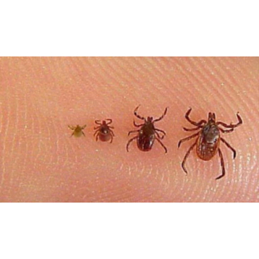
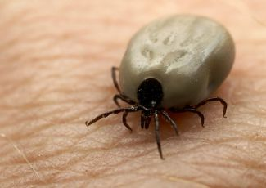
Kullancsok
Vérszívó pókszabású ízeltlábúak.
A kifejlett állatoknak 8 lábuk van.
Többféle súlyos betegséget is terjeszthetnek:
Lyme kór: általános leromlással, ízületi fájdalmakkal, szívkárosodással járó betegség.
Vírusos agyvelőgyulladás

Slide 6
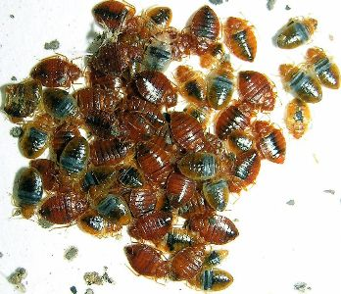
Ágyi poloska
Vérszívó rovar, mely nappal elrejtőzik az ágy, a padló repedéseibe, éjjel aktív. Csípései több napig tartó kellemetlen bőrviszketést okoznak.

Slide 7
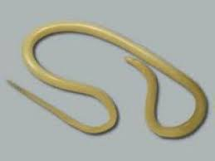
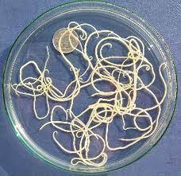
Bélgiliszta, vagy cérnagiliszta
Egyetlen milliméter széles, hengeres és hosszúkás, fehéres színű apróságok. Az emberi belekben élősködnek, elszívják a szervezettől a táplálékot, vitaminokat.

Slide 8
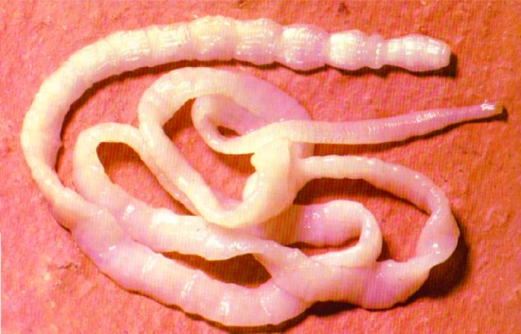
Galandféreg
Akár 8-9 méter hosszúságúra is kifejlődhet, vagy petéi az izomba vagy az agyba tokozódva okozhatnak tüneteket.
Az ember általában a galandféreg lárváit tartalmazó nyers vagy nem megfelelően hőkezelt („borsókás”) marhahússal, illetve sertés- vagy vaddisznóhússal fertőződhet.

Slide 9
A segédanyag Szabó Csaba: Zita c. írásához készült. (Szitakötő folyóirat 61. szám (2023-1 Tavasz) 46. o.)
Készítette: Jenei Beáta, Huszár Gál Iskola, Debrecen
https://ligetmuhely.com/szitakoto/szabo-csaba-zita/
Fotók: internet

